Slide 1
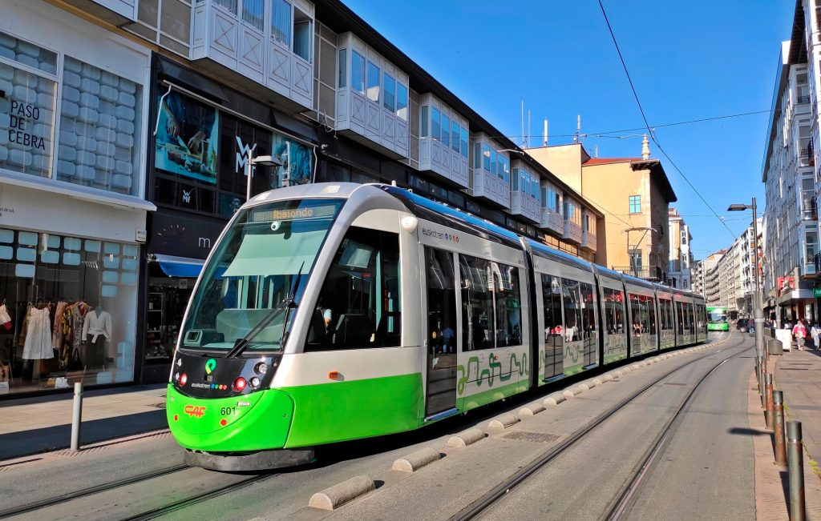

Reto 1
Servidor web Siemens
Equipo 4: Jorge Egea, Markel Onaindia, Jorge González

Slide 2

Enunciado
Servidor web.
Obtener información en tiempo real.
Sensores en las vías.
Variables visualizables.
Automatización y Robótica Industrial

Slide 3



Roles
-Jorge González: Portavoz
-Markel: Coordinador.
-Jorge Egea: Secretario

Slide 4
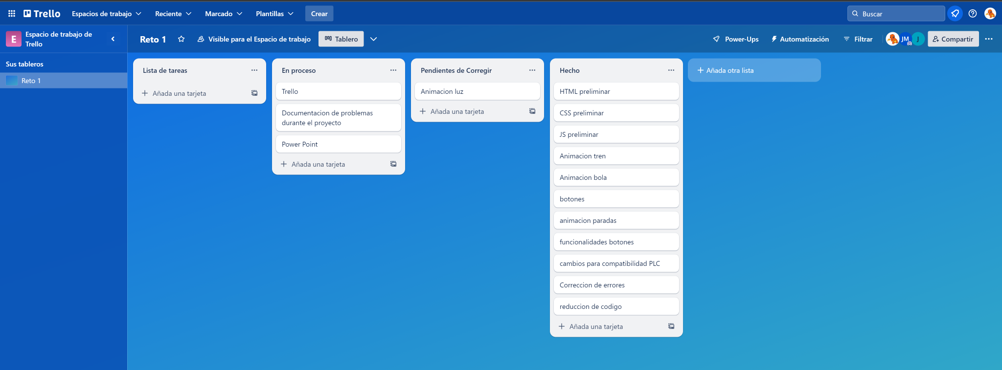
Planificación

Slide 5







Programas

Slide 6
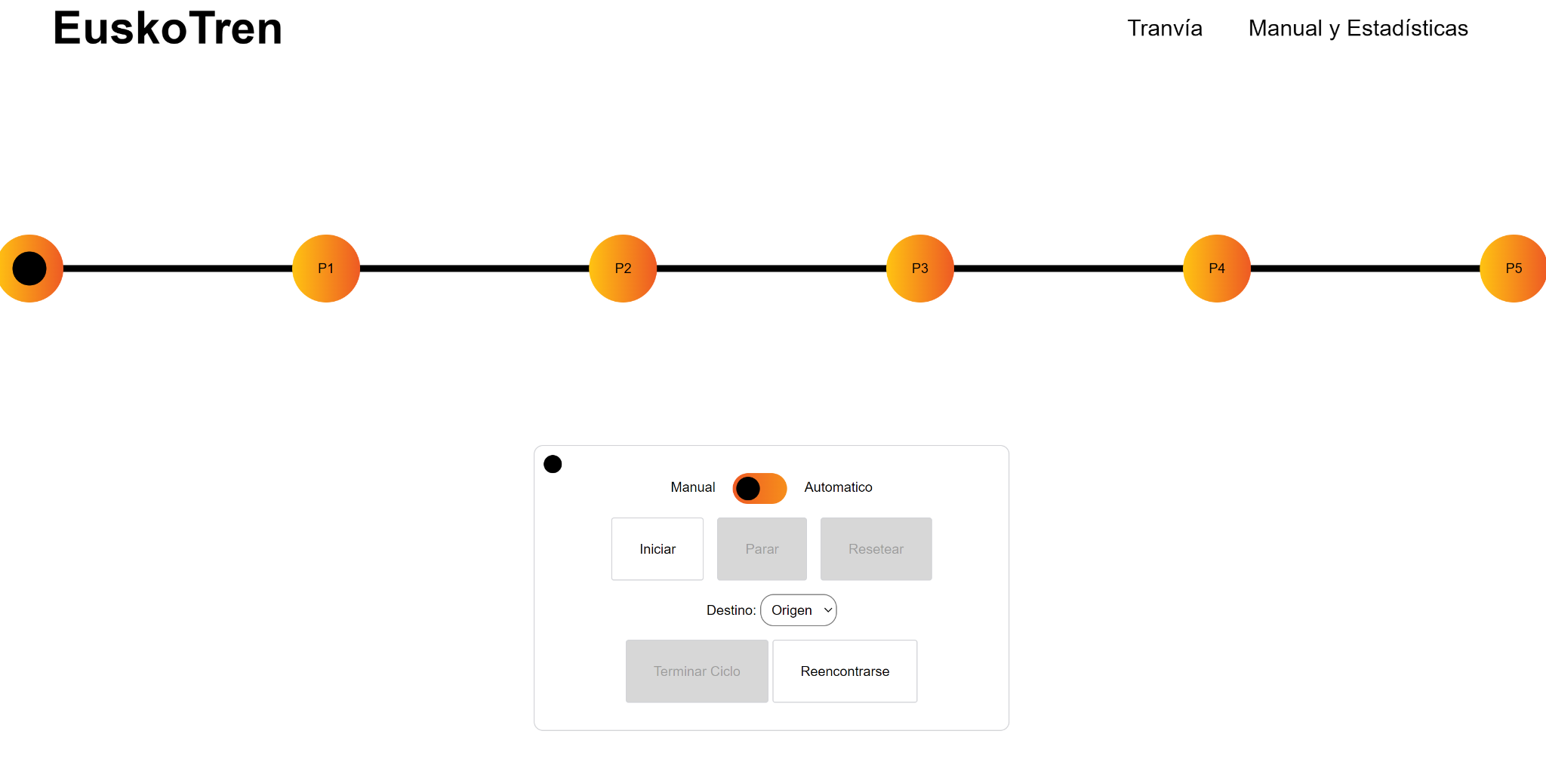
Demo

Slide 7
Conclusiones
Dificultades trabajando en equipo.
Numerosos bugs se han tenido que corregir.
Falta de comprensión con el equipo de Automoción.
Buen resultado final.
Página funcional.
Contentos.

Slide 8

Logros
Página web funciona.
Se han cumplido los hitos
El estilo se acomoda a
la filosofía del equipo
Se ha compactado el código
Animaciones como las imaginamos
Gráfica funciona

Slide 9

Fallos
Complicaciones con el código
Numerosos contratiempos
Problemas con automocion

Slide 10

Fin

